Slide 1



目录
绪论
1.命题逻辑
第一篇数理逻辑
2.谓词逻辑
3.集合与关系
第二篇集合论
4.函数
5.代数结构
第三篇代数结构
6.布尔代数
第四篇图论
７.图论
Notes:
命题逻辑中,我们是把原子命题作为基本研究对象,对简单命题不再分解,而是研究由简单命题及连接词构成的 复合命题, 它的结构，性质以及相互关系和推理规律。那么，是不是仅由命题逻辑就够了呢? 即任何推理形式都可用命题逻辑来表达呢?
再来看看苏格拉底三段论。。。

Slide 2

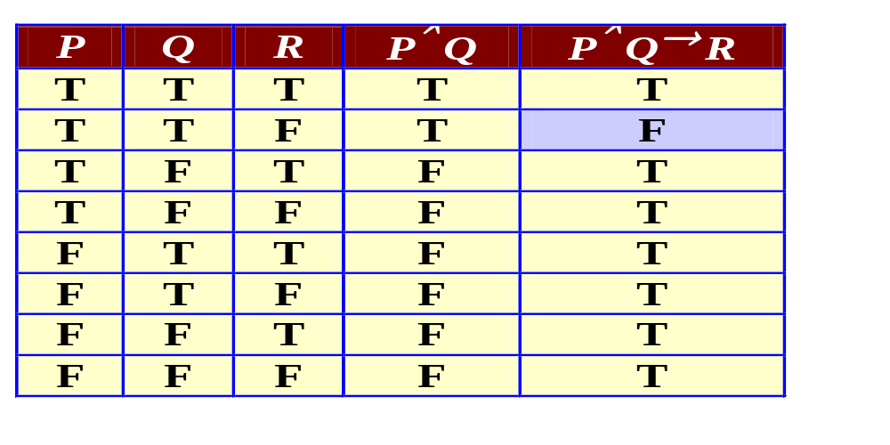
谓词逻辑
用命题逻辑处理苏格拉底三段论：
人总是要死的,苏格拉底是人,
∴苏格拉底是要死的。
P
Q
R
若论证有效则有: P∧Q⇒R,
即 P∧Q→R 永真.
又例: 张华是大学生,李明也是大学生。
所有的自然数都等于1.(F); 存在着自然数等于1.(T)
Notes:
再来看一看苏格拉底三段论: 。。。
推理显然是正确的。
下面用命题逻辑来处理.
由真值表可见不是永真式,问题出在那里呢?
仔细分析发现,在原命题的推理中,前提与结论是有内在关联的,但在命题逻辑的表达中未能体现出来.
又例如,
“张华是大学生, 李明也是大学生,”
在命题逻辑中只能用不同的命题符号表示,而两者的共同性质(谓语)无法体现. 那么分出主谓就够了么? 又例如
“ 所有的自然数都等于1 (f)”， “存在着自然数等于1 (t)”
由此可见, 量词的不同也会影响命题的真假.也应该明确表示出来。
总之，仅以原子命题为基本研究单位对表达某些推理是不够的 还需对命题作进一步的分解,才能揭示出命题之间在形式结构上的逻辑联系,否则就无法认识这种推理的正确性.
因此,对简单命题再加以分析,分离出他们的主语,谓语,并考虑到一般和个别,(特制和泛指)归纳出他们的一般形式结构.在此基础上再去研究逻辑性质和关系,从而得到推理的一般规律,对此部分的研究就形成了所谓的谓词逻辑.这部分内容的研究方法与命题逻辑基本相同,只是由于对命题分解的层次更细,命题的表现形式更复杂一些.我们重点关注谓词逻辑与命题逻辑的不同之处.

Slide 3


第二章
谓词逻辑
Predicate Logic
对简单命题作进一步分析,分离出个体和谓词,
并考虑到泛指和特指 (全称和存在),在此基础
上,研究命题的逻辑结构及命题间的推理关系。
Notes:
1. 本章内容: 对简单命题作进一步分析,分离出个体和谓词,并考虑到泛指
和特指(全称和存在),在此基础上,研究命题的逻辑结构及命
题间的推理关系。
2. 教学目的: 通过本章学习,掌握谓词的结构形式及正确推理的方法.
3. 教学要求: 要求学生掌握命题符号化的方法,求给定解释下求公式的真值
判断一公式是否重言,判断简单公式的类型,求给定公式的前
束范式,掌握某些简单推理的形式证明方法.
4. 教学重点: 一阶逻辑的的基本概念
一阶语言及其解释
等价演算
前束范式
推理理论
5. 教学难点: 谓词逻辑中的命题的符号化。
化前束范式。
谓词逻辑的推理理论。

Slide 4

谓词逻辑
２-1 谓词的概念与表示
２-2 量词
２-3 谓词公式
２-4 谓词公式的解释
２-5 等价式与重言式
2－6 前束范式
２-7 谓词演算的推理理论
Notes:
讨论的方法与命题逻辑类似。首先我们对原子命题进一步分解,并分别符号化.建立起符号系统。

Slide 5
谓词逻辑 >谓词的概念和表示
2-1 谓词的概念和表示
1. 个体和谓词
命题是具有确定真值的陈述句。
陈述句由主语和谓语两部分构成，
如 “电子计算机是科学技术的工具。”
主语
谓语
个体
谓词
个体:思维的对象,可以是具体的事物或抽象的概念
谓词:刻画个体性质或个体之间关系的词。
一元谓词: 与一个个体相关联的谓词.(描述个体性质)
N元谓词: 与N个个体相关联的谓词.(描述个体间的关系)
Notes:
首先我们对原子命题进一步分解,并分别符号化.
命题是具有唯一确定真值的陈述句,在语法上,陈述句由两部分组成
例 。。。。。
其中,主语“计算机”是用来描述客观事物的,在此称为个体
如老王,小李,老师,学生,3,4,自然数,哲学,唯物主义等等.
“...是工具”是句子的谓语,用于描述个体的属性或个体之间的关系,在此称谓词.
其中。。。
一般,如果一个谓词需要N个个体构成命题就称为N元谓词,
举例说明。。。

Slide 6
谓词逻辑 >谓词的概念和表示
(a).他是三好学生。
(b).7 是质数。
一元谓词。
谓词刻画个体性质
(c).每天作广播操是好习惯。
(d).5 大于 3.
二元谓词
(e).地球绕着太阳转。
谓词刻
画个体
间关系。
二元谓词
(f).张明和张亮是兄弟。
二元谓词
(e).上海位于南京和杭州之间。
三元谓词
在谓词逻辑中,命题是由一个谓词和若干有序个体组成的。

Slide 7
谓词逻辑 >谓词的概念和表示
2.个体和谓词的表示
命题由一个谓词和若干个体组成
用大写字母 A, B , C, D,... 代表谓词。
用小写字母代表个体 ：
用小写字母 a , b, c... 表示特定个体: 个体常元
用小写字母 x,y,z...表示任意个体：个体变元.
一个 n 元谓词记作: A ( x1 , x2, … xn)
其中 x1 , x2,…,xn 为个体变元.当A ( x1 , … xn)中个体变元用个体常元: a1,…an 代入后, A(a1…an)
就成为一个命题。
例: 令 A(x) : x 是大学生; a:张华 , b:李明
则 A (a) 表示命题: 张华是大学生,
A (b) 表示命题: 李明是大学生。

Slide 8
谓词逻辑 >谓词的概念和表示
命题由一个谓词和若干个体组成，但并非任意个体都和任意谓词都能构成命题。
如 2 是偶数,(T)
3 是偶数,(F)
x 是偶数 (不是命题)
当谓词确定后,其允许的个体取值范围称为个体域。
个体域:个体的取值范围,用D表示
如谓词 “... 是偶数” 的个体域 D: 全体整数。
“...是要死的” D:全体生物 或 D: 人类
全总个体域:所有个体的集合称之。
例: 令 A(x) : x 是大学生; D:人类 a:张华 ,b:李明
则 A (a) 表示命题: 张华是大学生,
A (b) 表示命题: 李明是大学生。
Notes:
命题由一个谓词和若干个体组成, 但并非任何个体都能和谓词构成命题:
如: 2是偶数(t), 3是偶数(f) ,狗是偶数(不是命题)
当谓词确定后,那些个体能和谓词构成命题? 所以需要事先明确个体的取值范围,
一个谓词允许的个体的取值范围称为个体域,用D表示
如谓词“...是偶数” 的个体域为整数
“...是三好生” .....为全体学生
“...是要死的” ..... 全体生物
全总个体域:

Slide 9
谓词逻辑 >谓词的概念和表示
又例: 设 L (x,y) : x 小于 y, D: 实数集合
则 L(2,3) 表示命题: 2<3. (真)
则 L(5,1):表示命题: 5<1. (假)
又例: 上海位于南京和杭州之间。
令 L (x ,y,z) : x 位于 y 和 z 之间, D: 城市
a:上海 b: 南京 c:杭州
则命题符号化为: L(a,b,c)
当谓词及其个体域确定后，命题的真值与个体的取值有关，因此一个谓词可看作是一个以个体为自变量,函数值取真值的函数。
Notes:
:

Slide 10
谓词逻辑 >谓词的概念和表示
3.复合命题
与命题逻辑同
由简单命题及连接词可构成复合命题。
例1
张华和李明都是大学生。
P (x) : x 是大学生 , D:人, a:张华, b:李明
命题符号化: P(a)∧P(b)
例2
2 既是偶数又是素数。
P (x) : x 是偶数 , Q(x): x 是素数 , D:整数, a: 2,
命题符号化: P(a) ∧ Q(a)
例3
如果张三比李四高, 李四比王五高, 则张三比王五高。
p:(x,y) x 比 y 高, D: 人;
a: 张三, b: 李四, c: 王五
命题符号化: P(a,b) ∧ P(b,c) →P( a,c)
Notes:
同命题逻辑一样,由简单命题及连接词可构成复合命题.

Slide 11
谓词逻辑 >量词
例如: 张华的母亲爱张华.
4.个体函数
自变量和函数值均为个体域中的个体.用小写字母f,g...表示.
例如: 张华的母亲爱张华.
设 P(x,y):x爱y; D:人; f(x): x的母亲; a:张华
命题符号化: P ( f (a), a )
例如: 2与3之和小于2与3之积.
设 P(x,y):x小于y; D:整数; f(x,y): x与 y之和
g(x,y): x与 y之积 ; a:2 ; b:3
命题符号化: P( f(a,b), g(a,b) ) 或 P( 2+3, 2·3 )
Notes:
实际中,数学公式不必翻译,直接引用即可.
例如。。。

Slide 12
谓词逻辑
２-1 谓词的概念与表示
２-2 量词
２-3 谓词公式
２-4 谓词公式的解释
２-5 等价式与蕴含式
2－6 前束范式
２-7 谓词演算的推理理论
Notes:
讨论的方法与命题逻辑类似。首先我们对原子命题进一步分解,并分别符号化.建立起符号系统。

Slide 13
谓词逻辑 >量词
2-2 量词
对个体域中的
所有个体成立
1.全称量词与存在量词
例如: 任何人都是要死的.(T)
对个体域中的
某些个体成立
有些人是聪明的.(T)
存在着自然数等于1.(T)
所有的自然数都等于1.(F)
当命题的主语是泛指时,命题的真值还取决于谓词与个体域中个体的数量关系.
Notes:
是否将命题分解谓词和个体就够了?就能表达一切判断?有些命题仅分解为个体和谓词两部分还不够.
例如:。。。
这些都是一元谓词,但个体却不是个体域中的一个特定个体,而是个体域中的一些或全部，称为量词.量词的不同也会影响到命题的真值. 因此也必须反映在谓词表达式中.

Slide 14
谓词逻辑 >量词
量词:命题中表示个体数量的词。
全称量词(Universal Quantifier):
表示个体域中全体个体的词，记作 ∀
相当于 “任意”,“凡是”,“所有”...
两种
存在量词(Existential Quantifier):
表示个体域中部分个体的词， 记作 ∃
相当于 “存在”,“至少有一个”,“有些”...
若个体域中所有个体x,均使A(x)为真,记作(∀x)A(x)
若个体域中存在某些个体x,使A(x)为真,记作(∃x)A(x)

Slide 15
谓词逻辑 >量词
例如:
任何人都是要死的。
设H(x): x 是要死的,
个体域D: 人类
则命题表示为: (∀x)H(x)
又例如: 有些人是聪明的.
设A(x): x是聪明的,
个体域 D:人类
则命题表示为: (∃x)A(x)

Slide 16
谓词逻辑 >量词
2.特性谓词
当在全总个体域中讨论命题时,需在命题表示中增加一个特性谓词,以给出个体变元的个体域。
条件式的前件
(1)带全称量词的命题,特性谓词作为
加入.
例如:
任何人都是要死的
设 H(x):x是要死的 个体域D: 全人类 则命题表示为：(∀x)H(x)。
改为:
H(x):x是要死的
M(x):x是人
则命题表示为：(∀x)(M(x)→H(x))
Notes:
前面讨论的例子中,谓词的个体域是预先指定的,如果不指定个体域,即在全总论域,命题该如何表示呢?

Slide 17

谓词逻辑 >量词
(2)带存在量词的命题,特性谓词作为合取项加入。
例如:有些人是聪明的.
设A(x)：x是聪明的,
个体域 D：人
则命题表示为: (∃x)A(x)
改为:
A(x)：x是聪明的,
M(x):x是人
则命题表示为: (∃x)(M(x)∧A(x))
为何特性谓词以前件加在全称量词后,而以合取项加在存在量词后? 能否改为:
(∀x)(H(x) ∧M(x)) 和 (∃x)(M(x)→ A(x)) ?

Slide 18
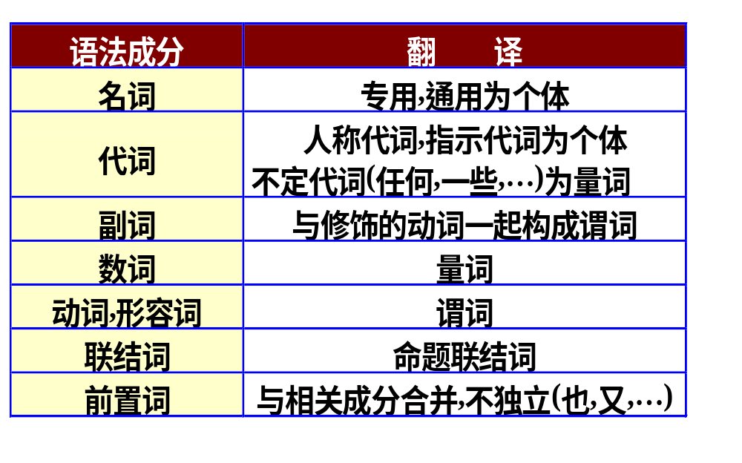
谓词逻辑 >量词
3.命题符号化
日常用语翻译

Slide 19
谓词逻辑 >量词
1.判断是否复合命题(看有几个主谓结构或连接词).
2.对复合命题找出每个原子命题.
3.对每个原子命题分出主语和谓语,主语若是泛指需加量
词和特性谓词.并用符号表示.
4.分析各原子命题的关系,确定连接词.
例题
用谓词逻辑处理苏格拉底三段论：
人总是要死的,
苏格拉底是人,
(∀x) (M(x)→ P(x)),
M(a),
所以,苏格拉底是要死的。
P(a).
令
P(x): x是要死的,
M(x): x是人,
a: 苏格拉底
推理形式为: (∀x) (M(x) → P(x)), M(a) ⇒P(a).

Slide 20
谓词逻辑 >量词
P61 例题
例题1 并非每个实数都是有理数.
设 Q(x): x是有理数,
R(x): x是实数
故符号化为: ¬(∀x) (R(x) → Q(x))
例题3 尽管有人聪明, 但未必一切人都聪明.
设 P(x): x是聪明的,
M(x): x是人
(∃x)(P(x) ∧ M(x) ) ∧¬(∀x)(M(x)→P(x))
补例 每个人都有自己喜欢的职业.
存在着最小的自然数.
兔子比乌龟跑的快

Slide 21
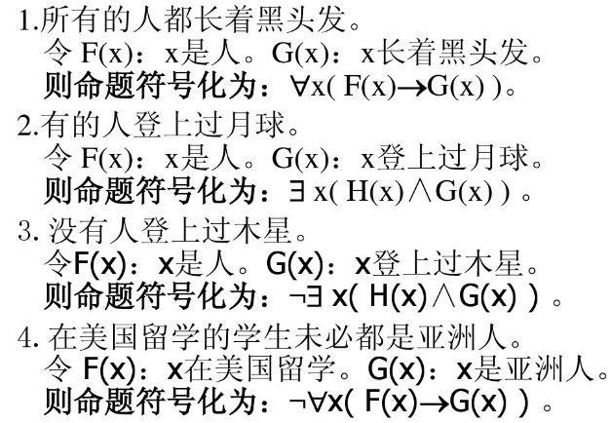
命题逻辑 > 逻辑连接词
Notes:
本节重点掌握的概念: 个体，谓词, 量词, 个体域。
本节重点掌握的方法: 命题符号化

Slide 22
命题逻辑 > 逻辑连接词
符号化“存在最小的自然数”
解1：D：全体自然数
设G(x,y):x<=y
原命题符号化为： (∃x)(∀y) G(x,y)
注意量词顺序：
(∃x)(∀y) G(x,y)：“没有最小的自然数”
解2：设F(x)：x是自然数；G(x,y):x<y
原命题符号化为：
(∃x)F(x) ∧(∀y)(F(y)→ G(x,y)))
Notes:
本节重点掌握的概念: 个体，谓词, 量词, 个体域。
本节重点掌握的方法: 命题符号化

Slide 23
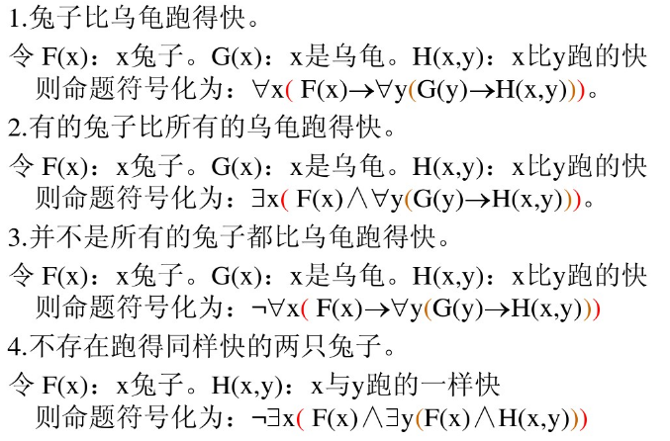
命题逻辑 > 逻辑连接词
Notes:
本节重点掌握的概念: 个体，谓词, 量词, 个体域。
本节重点掌握的方法: 命题符号化

Slide 24
命题逻辑 > 逻辑连接词
本节重点掌握的概念: 个体，谓词, 量词, 个体域。
本节重点掌握的方法: 命题符号化。特别注意特
性谓词的两种使用方法。
作 业
2-1， 2-2 （1）（e）,（f）,（g）,（h）
2-3 （3）
Notes:
本节重点掌握的概念: 个体，谓词, 量词, 个体域。
本节重点掌握的方法: 命题符号化

Slide 25


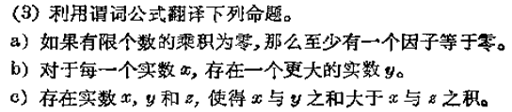
命题逻辑 > 逻辑连接词
Notes:
本节重点掌握的概念: 个体，谓词, 量词, 个体域。
本节重点掌握的方法: 命题符号化

